Slide 1
50 μm
50 μm
(ii)

Slide 4
(i)
(ii)
50 μm
50 μm
(i)
(ii)
50 μm
50 μm

Slide 5
(i)
(ii)
50 μm
50 μm
(i)
(ii)
50 μm
50 μm

Slide 6
(i)
(ii)
50 μm
50 μm
(i)
(ii)
50 μm
50 μm

Slide 7
(i)
(ii)
50 μm
50 μm
(i)
(ii)
50 μm
50 μm

Slide 8
A
(i)
(ii)
50 μm
50 μm
B
(i)
(ii)
50 μm
50 μm

Slide 9
A
(i)
(ii)
50 μm
50 μm
B
(i)
(ii)
50 μm
50 μm

Slide 10
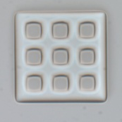
A
(i)
(ii)
50 μm
50 μm
(iii)
(iv)
50 μm
50 μm
(i)
50 μm

Slide 11
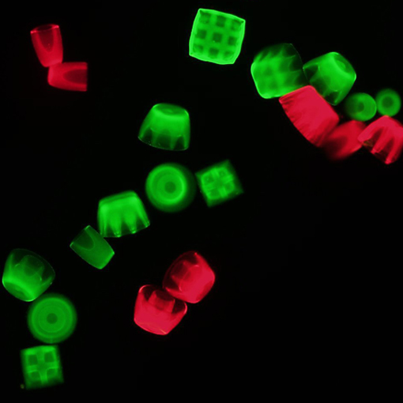

Slide 12
A
(i)
(ii)
50 μm
50 μm
(iii)
(iv)
50 μm
50 μm
B
200 μm

Slide 13
